Slide 1
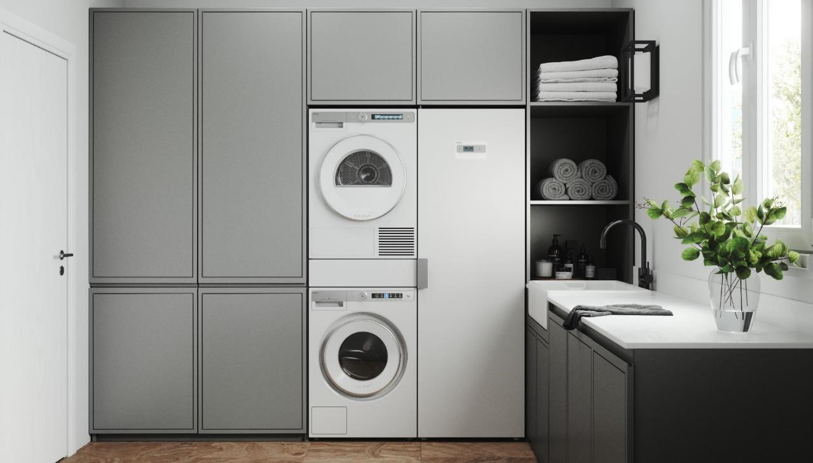

ASKO Academy

Slide 2
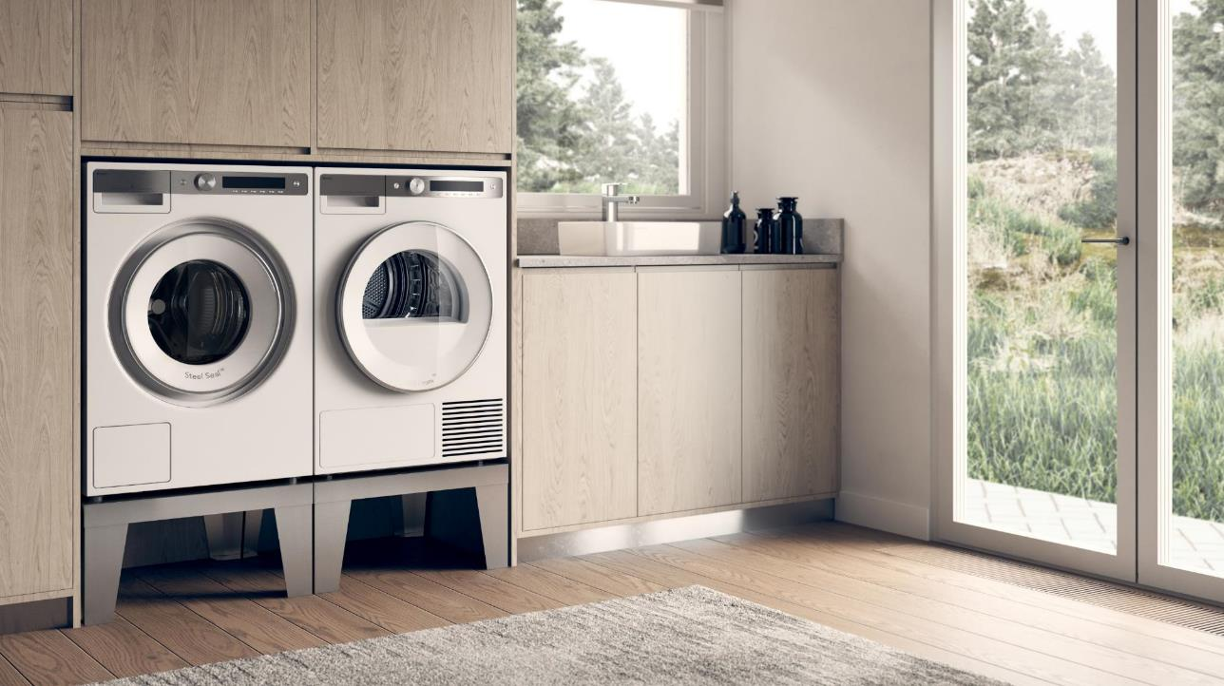
Стиральные машины

Slide 3
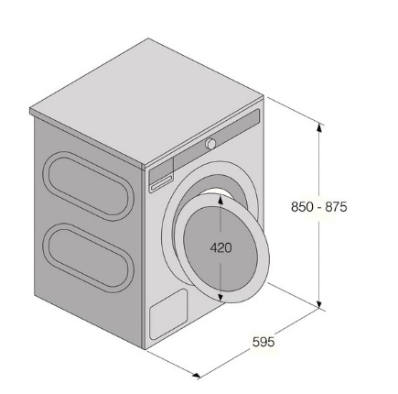
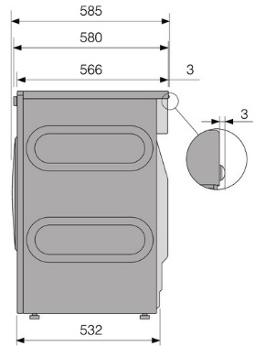
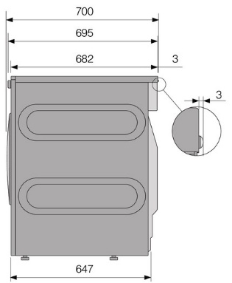
Загрузка 8 или 9 кг
Загрузка 11 кг
XL
Размеры стиральных машин

Slide 4
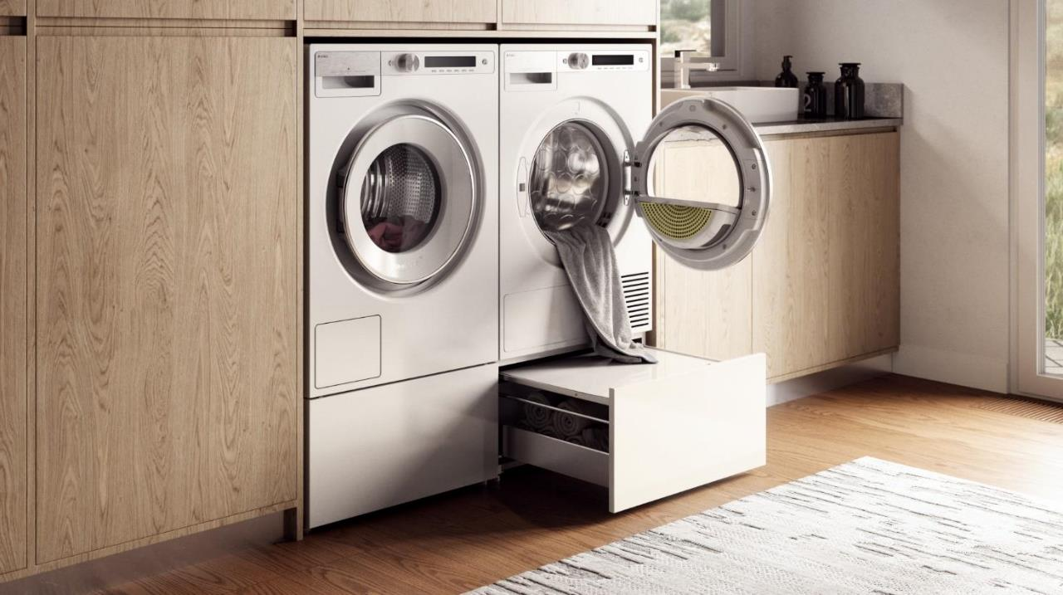
Сушильные машины
Notes:
Front view and User Interface

Slide 5
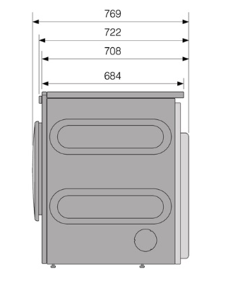
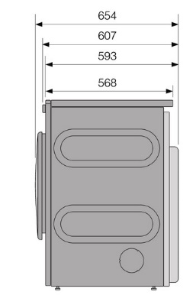
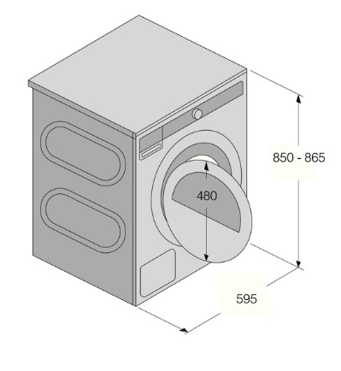
117 литров, загрузка 8 или 9 кг
145 литров, загрузка 10 кг
стандартные
XL
Размеры сушильных машин

Slide 6
Без отвода конденсата
Отвод конденсата
Любую модель можно соединить для отвода конденсата через резиновый шланг который прилагается в комплекте
Шланг для отвода конденсата можно вывести в раковину, подключить к сифону раковины или вывести в сливное отверстие в полу.
Образующийся при сушке конденсат собирается в емкости для конденсата.
Выливайте конденсат из емкости после каждой сушки!
Конденсированная вода

Slide 7
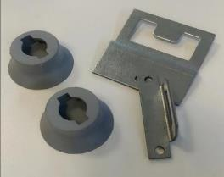
Установка сушильной и стиральной машин в колонну
При установке стиральной и сушильной машин в колонну необходимо использовать специальный антиопрокидывающий комплект.
Все сушильные машины поставляются с антиопрокидывающим комплектом: монтажными скобами и двумя резиновыми вакуумными ножками
Устанавливать в колонну можно только:
стиральные машины 8/9 кг с сушильными машинами 8/9 кг
стиральные машины 11 кг с сушильными машинами 10/11 кг
Установка приборов в колонну

Slide 8
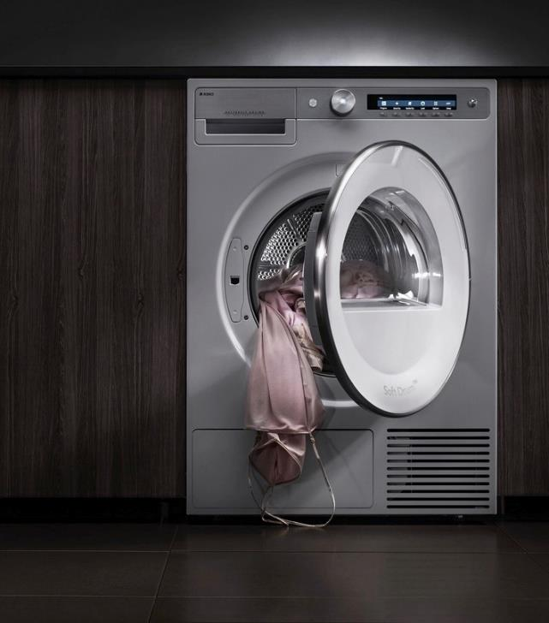
Изменение открывания двери
Для сушильных машин вы можете легко перенавесить дверь с одной стороны на другую, если необходимо изменить строну ее открывания.
Перенавешивание двери

Slide 9
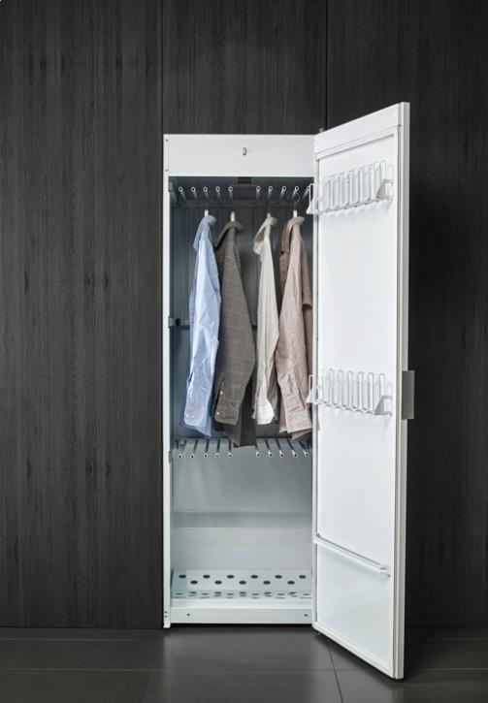
Сушильные шкафы

Slide 10
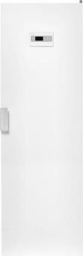
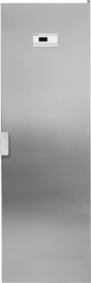

DC7784V.W
DC7784V.S
DC7774V.W
Загрузка 4 кг
Вентиляционный
Высота 174 см
Цвет: белый
Загрузка 4 кг
Вентиляционный
Высота 184 см
Цвет: белый
Загрузка 4 кг
Вентиляционный
Высота 184 см
Цвет: нержавеющая сталь
Габарит А
DC7774V -1700 мм, без петли
DC7784V -1840 мм, без петли

Slide 11
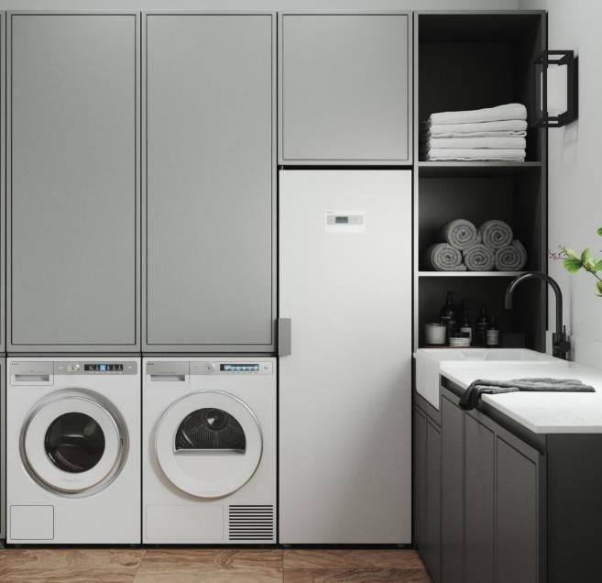
Чтобы избежать риска опрокидывания сушильного шкафа, его необходимо прикрепить к стене!
Сушильный шкаф выводит 45 м³ влажного воздуха в час. Поэтому, необходимо обеспечить в помещении циркуляцию воздуха или присоединить вывод воздуха из шкафа к вентиляционному каналу
Для перенавески двери (если необходимо) обратиться в сервисную службу и приобрести специальный комплект - 721529
Монтаж прибора

Slide 12
Заземленная розетка питания должна находиться в пределах 2 м от верхней части сушильного шкафа.
Сушильный шкаф оснащен вилкой с заземлением и кабелем длиной 2 метра
Розетка должна быть установлена таким образом, чтобы не использовать удлинительный кабель.
Пол, на котором устанавливается шкаф, должен выдерживать вес не менее 60 кг.
Сушильный шкаф предназначен только для установки внутри помещения с температурой выше 0°C.
Подключение к сети

Slide 13
ПОДСОЕДИНЕНИЕ К ВЕНТИЛЯЦИОННОМУ КАНАЛУ
СТАЦИОНАРНЫЙ МОНТАЖ К ВЫТЯЖНОЙ ВЕНТИЛЯЦИИ
Когда сушильный шкаф подсоединяется к вентиляционному каналу стационарно, вентиляция всего помещения осуществляется через сушильный шкаф.
1. Стабилизатор вытяжного устройства
2. Гибкий шланг (1 метр)
3. Втулка
Все аксессуары для подключения в комплекте
1. Адаптер
2. Гибкий шланг (1 метр)
3. Втулка
Все аксессуары для подключения в комплекте
Подключение к вентиляции

Slide 14
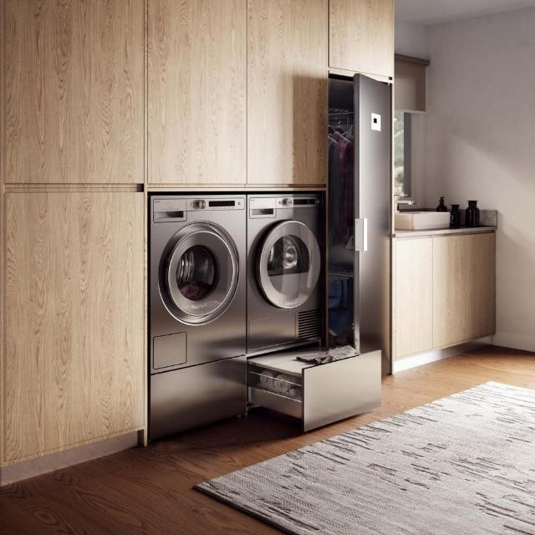
Аксессуары Hidden Helpers (скрытые помощники) от ASKO максимально эффективно используют пространство вашей домашней прачечной вне зависимости от ее размера.
Они идеально подойдут под прачечную любого дизайна и значительно облегчат загрузку, разгрузку и складывание вашего белья.
Скрытые помощники - аксессуары Hidden Helpers
Notes:
Front view and User Interface

Slide 15
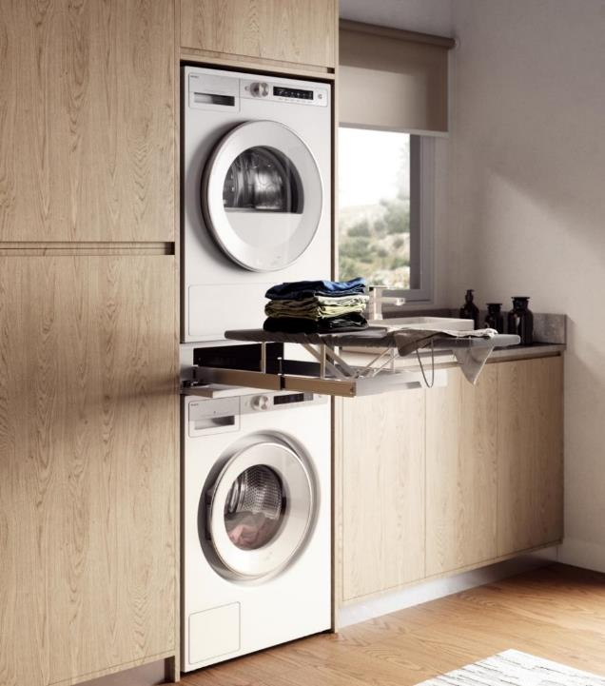
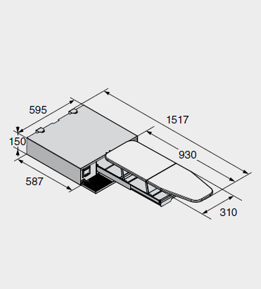
Аксессуары Hidden Helpers (15 см):
Выдвижная гладильная доска
Цвет: белый, титан, нержавеющая сталь
HI1153W/HI1153T/HI1153S

Slide 16
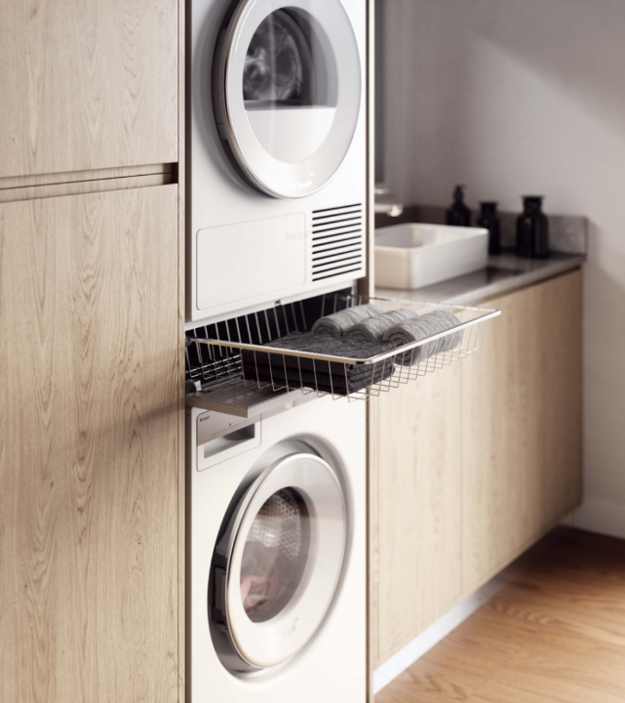
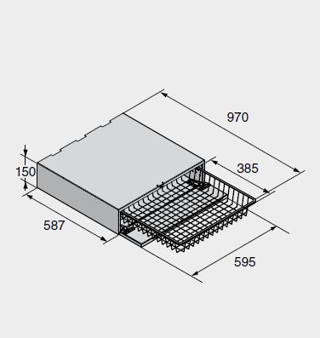
Аксессуары Hidden Helpers (15 см):
Выдвижная корзина
Цвет: белый
HB1153W

Slide 17
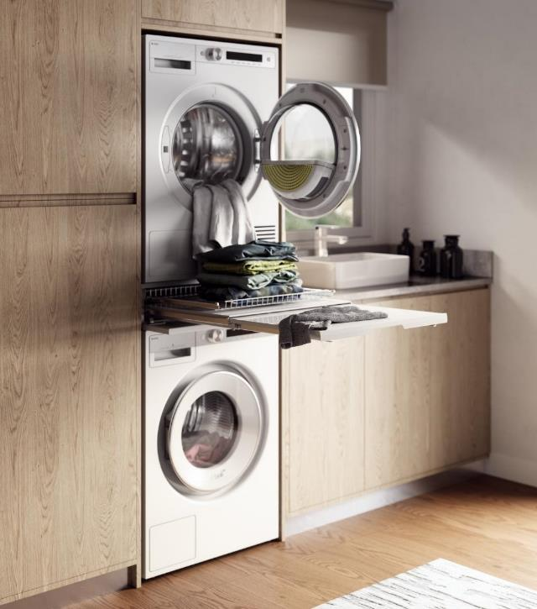
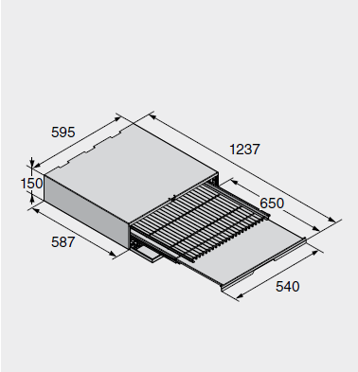
Аксессуары Hidden Helpers (15 см):
Двойная выдвижная полка с корзиной
Цвет: белый, титан, нержавеющая сталь
HDB1153W/HDB1153T/HDB1153S

Slide 18
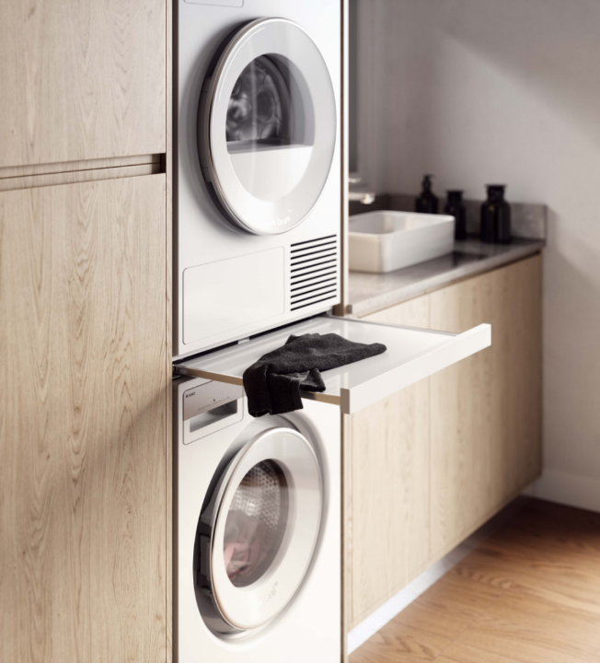
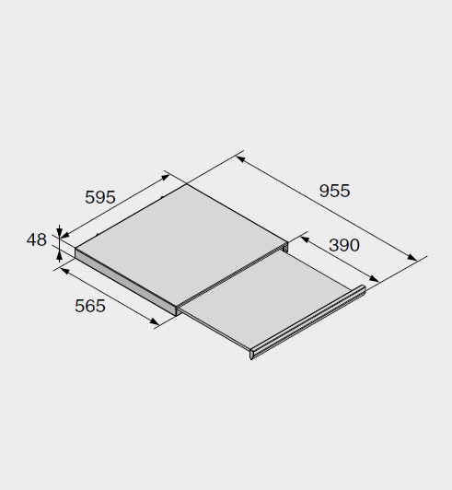
Аксессуары Hidden Helpers 5 см :
Выдвижная полка
Цвет: белый, титан
HSS1053W/HSS1053T

Slide 19
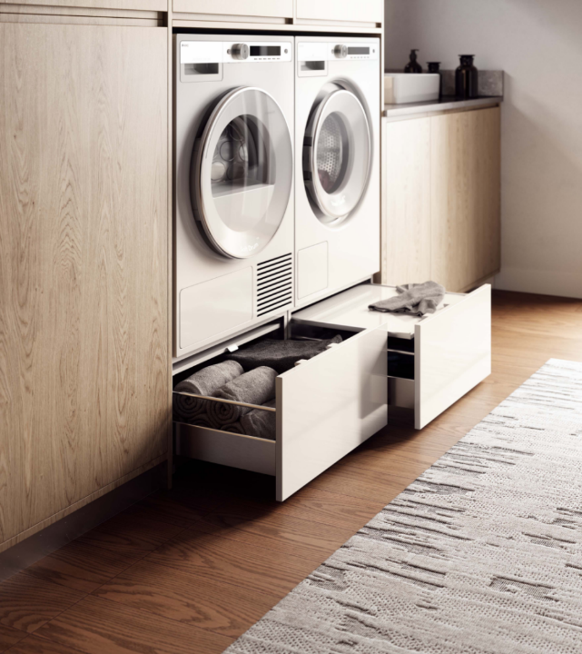
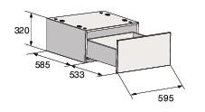
Аксессуары Hidden Helpers (32 см):
Напольный ящик с выдвижной полкой
( возможно устанавливать на ящик только один прибор)
Цвет: белый, нержавеющая сталь
HPS5323W/HPS5323S

Slide 20
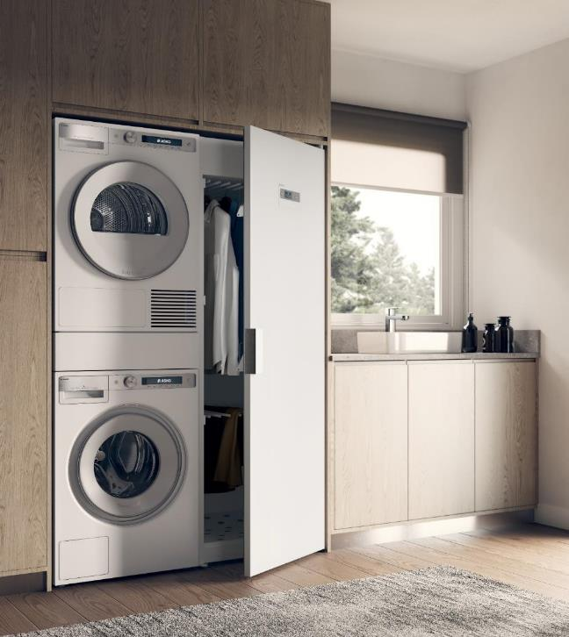
Домашняя прачечная на 1 м²
и другие решения
Комплексное решение по уходу за всем домашнем текстилем, которое займет не более 1 м²

Slide 21
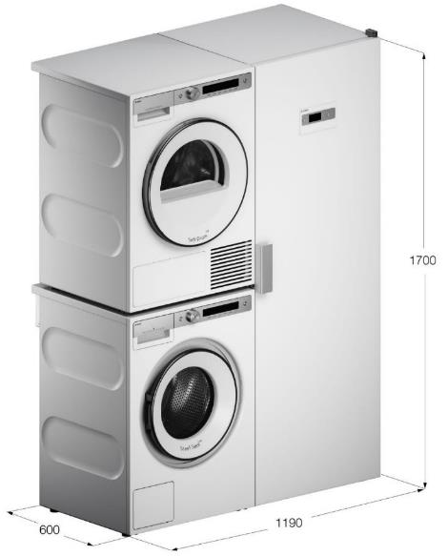
Компоновка без аксессуаров:
Сушильный шкаф
Любая сушильная
машина ASKO белого цвета
DC7774 V.W
Если устанавливаются стиральная и сушильные машины XL или приборы установлены на расстоянии от стены сушильный шкаф прикрепляем к стене через закладную
Высота указана до петли сушильного шкафа, глубина –усредненный размер корпуса (см. размеры приборов)
Любая стиральная
машина ASKO белого цвета

Slide 22
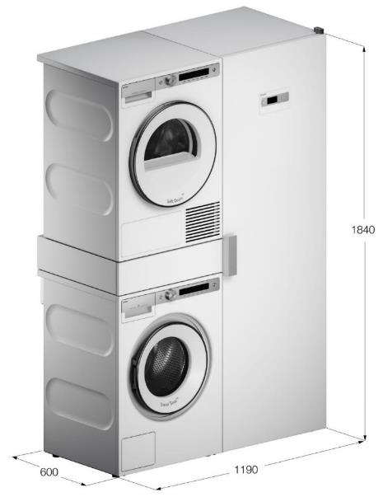
Компоновка с аксессуарами 15 см:
Сушильный шкаф
Любая сушильная
машина ASKO
DC7784 V.W (белый)
DC7784 V.S (нержавеющая сталь)
Если устанавливаются стиральная и сушильные машины XL или приборы установлены на расстоянии от стены сушильный шкаф прикрепляем к стене через закладную.
Любой аксессуар
высотой 15 см
Рекомендуем подбирать один цвет для всех приборов и аксессуаров!
Высота указана до петли сушильного шкафа, глубина –усредненный размер корпуса (см. размеры приборов)
Любая стиральная
машина ASKO

Slide 23
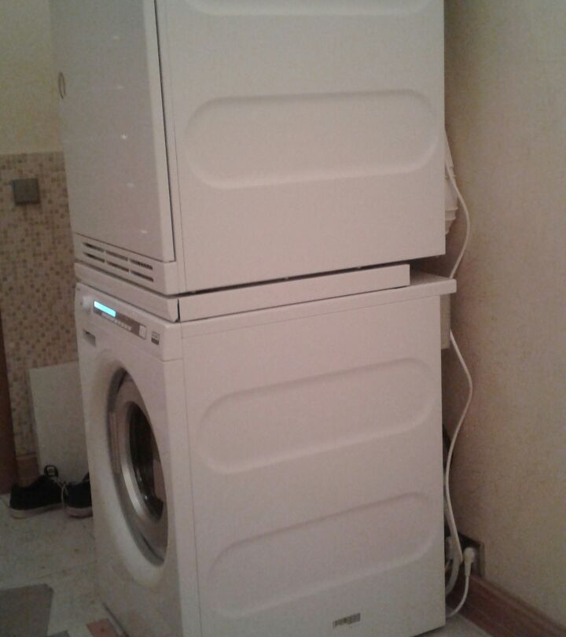
Учитываем, что аксессуары Hidden Helpers по длине короче чем стиральная и сушильная машина XL ( на фото приборы предыдущей генерации)
Установка приборов XL

Slide 24
Панель управления машин Asko позволяет устанавливать стиральные и сушильные машины в закрываемом шкафу.
Оставьте расстояние между машиной и стенками шкафа или стеной и не менее 25 миллиметров между задним краем крышки машины и стенками шкафа или стеной.
Если шкаф закрывается дверями, рекомендуется использовать жалюзийные двери для обеспечения надлежащей вентиляции. В противном случае в дверях необходимо проделать вентиляционные отверстия (инфо. в инструкции по эксплуатации).
Требования к вентиляции при установке в шкаф

Slide 25
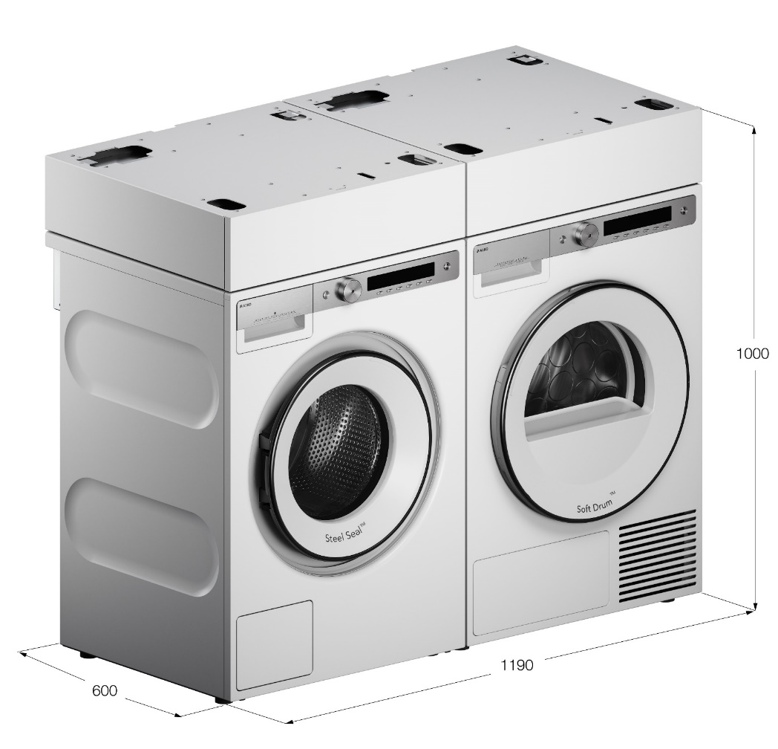
Пара с двойными Hidden Helpers™
Выберите аксессуары, которые вам подходят больше
всего. Возможно, вам нужна корзина для белья и для
стиральной, и для сушильной машины, или, может, гладильная доска и выдвижная полка. Какие бы аксессуары
Hidden Helpers™ вы ни выбрали, вы получите максимальную пользу от этой комбинации.
Элементы системы визуально и функционально полностью сочетаются между собой.
Над аксессуарами может быть установлена столешница, ящики
Варианты установки приборов

Slide 26
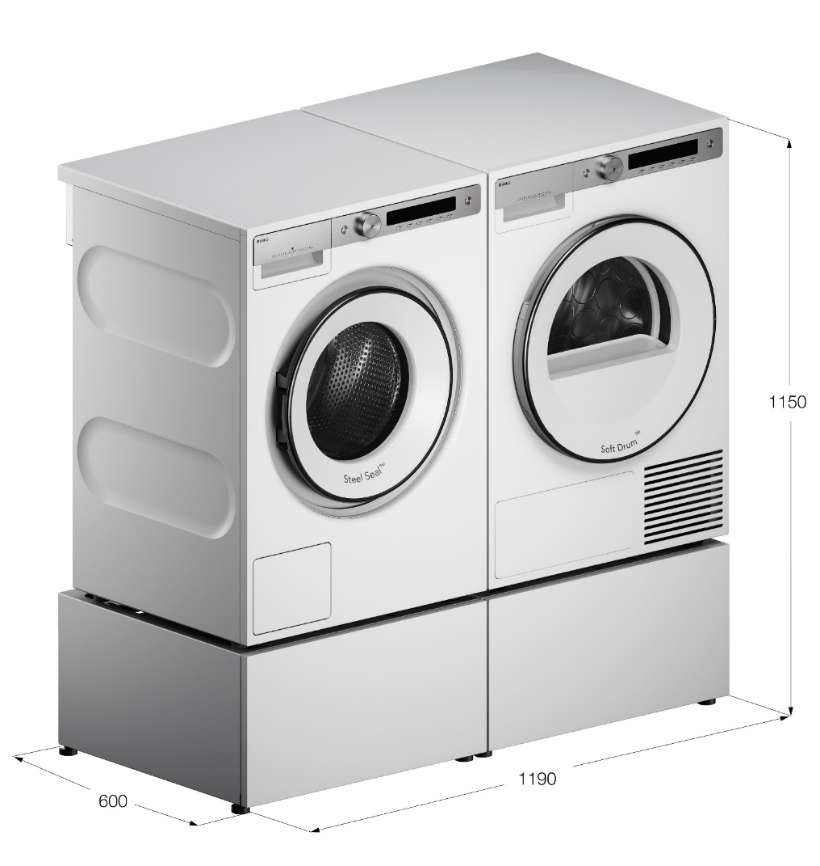
Стиральная и сушильная машины на подиуме
Эта система — эргономичный выбор. Стиральная и су-
шильная машины надежно закреплены на выдвижных
ящиках. Такое приподнятое положение делает загрузку
и выгрузку белья проще и удобнее. В ящиках можно
хранить стиральный порошок, кондиционер и различные аксессуары для стирки. Элементы системы визуально и функционально полностью сочетаются между
собой и доступны в двух цветах — белом и нержавеющей стали.
Варианты установки приборов

Slide 27
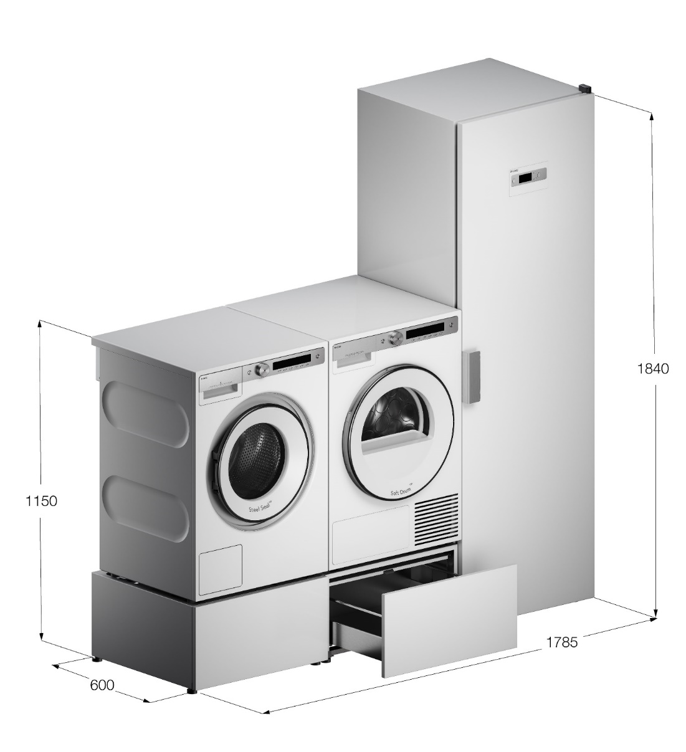
Стиральная и сушильная машины на подиуме
и сушильный шкаф
Полный комплект бытовой техники ASKO для создания
компактной мини-прачечной. Также включает дополни-
тельные напольные ящики для хранения с выдвижной полкой для сортировки белья высотой 30 сантиметров.
Элементы системы визуально и функционально полностью сочетаются между собой и доступны в двух цветах —
белом и нержавеющей стали.
Варианты установки приборов

Slide 28
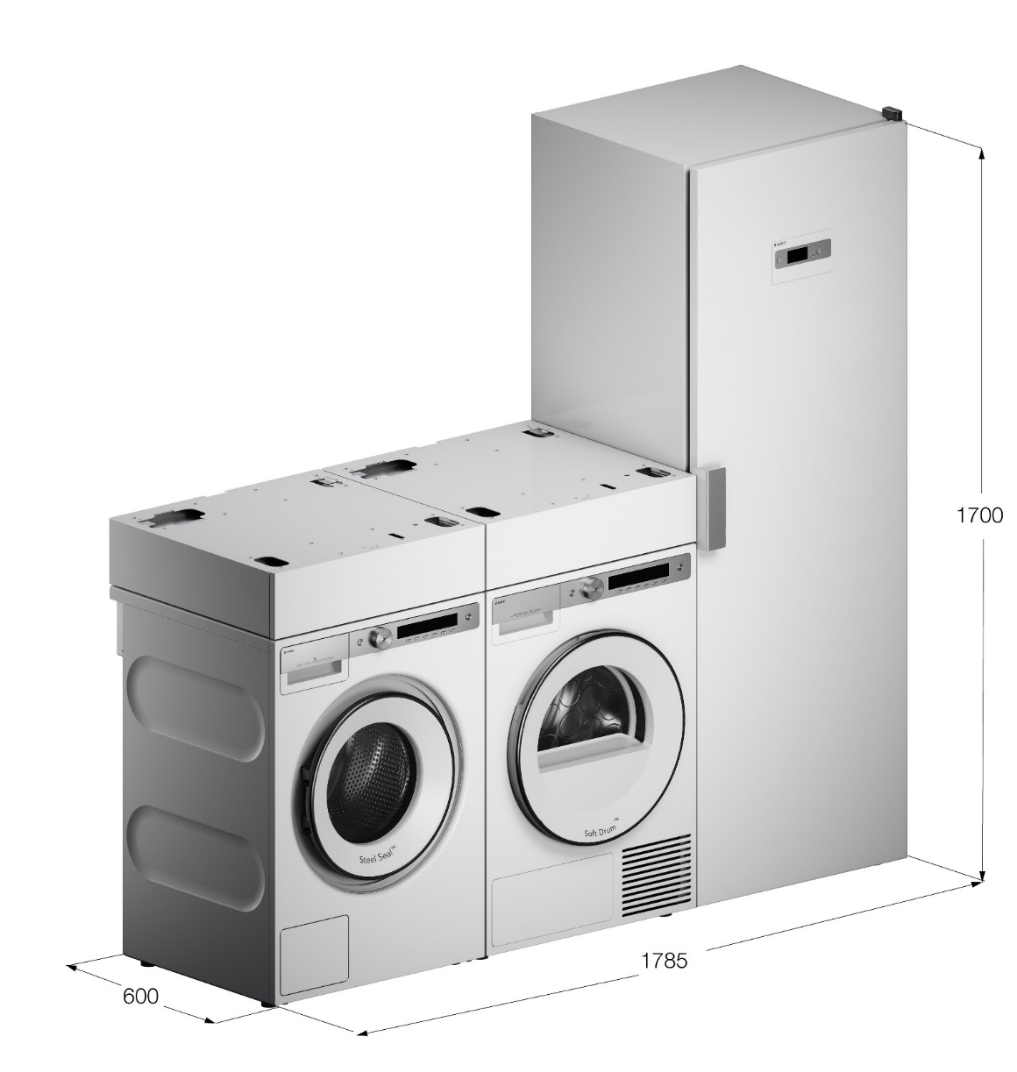
Комплексная система для стирки с двойными Hidden
Helpers™
Над стиральной и сушильной машинами находятся два аксессуара Hidden Helpers™ — гладильная доска, корзина
или выдвижная полка с корзиной для сортировки
белья. Их можно комбинировать по своему усмотрению.
В сушильном шкафу предусмотрено дополнительное пространство для сушки всех типов одежды, белья и обуви.
Элементы системы визуально и функционально полностью сочетаются между собой
Над аксессуарами может быть установлена столешница, ящики
Варианты установки приборов

Slide 29
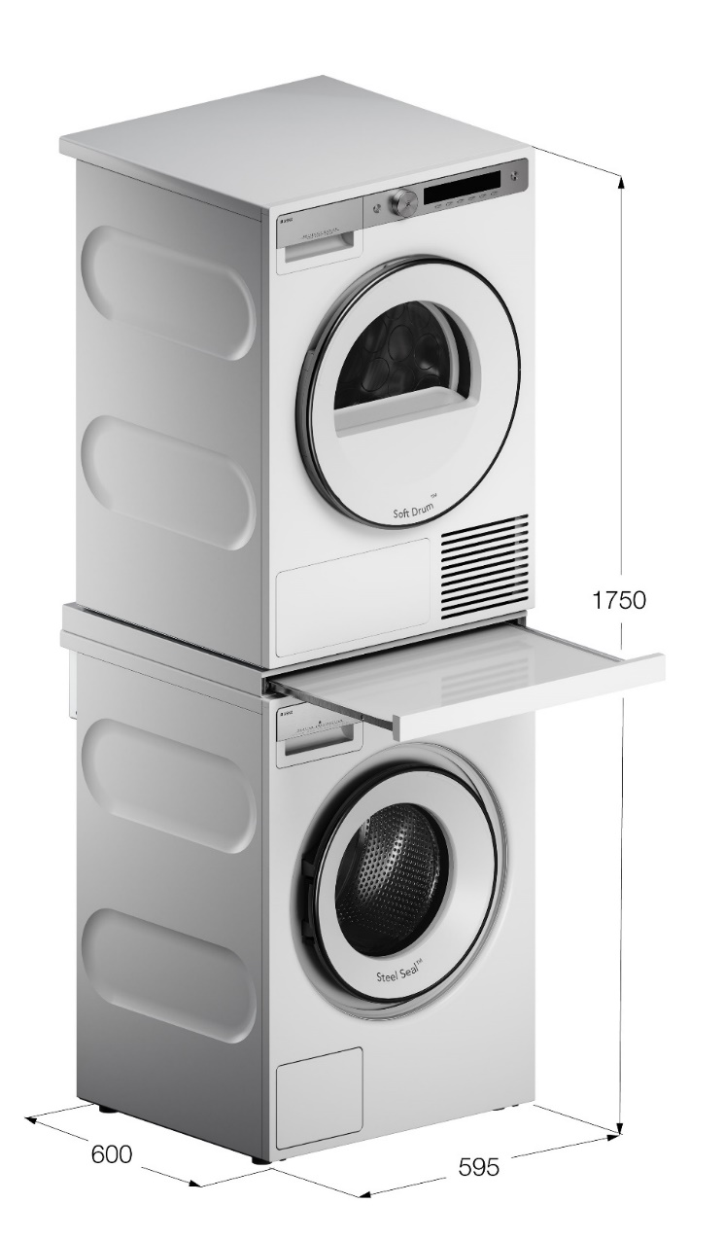
Колонна из стиральной и сушильной машин с полкой
Сушильная машина, надежно закрепленная на стиральной машине, и аксессуар Hidden Helper™ между ними — это компактное решение обеспечивает полноценную стирку даже в очень маленьких прачечных. Выдвижная полка Hidden Helper™ облегчает сортировку, загрузку и выгрузку белья.
Элементы системы визуально и функционально полностью сочетаются между собой и доступны в двух цветах — белом и титане.
Варианты установки приборов

Slide 30

ru.asko.com
Спасибо за внимание!
Notes:
You can also opt choice for an appliances with door-to-door system, also called flat hinge system. With this system, the door is attached to the freezer. Hinges do not connect the kitchen panel to the refrigerator because the panel runs completely on the hinges of the built-in appliances.
Although this system is more difficult to install, this is the most stable door system. You also have the most space with a door-on-door system.
When the door is closed you can see no difference on the outside between the sliding door or door-on-door assembly.
Advantages of a door-to-door system:
More space when you open the door
Angle for opening 115°
Gentle self-closing of the door (from 20°)
Through the use of robust hinges more weight can be carried (up to 60kg)
Kitchen element door does not need a hinge

